Slide 1
«Comment assurer la pérennité des mécanismes de suivi-évaluation ?» ***** Expérience de DORI
SININI L. Amédée
Génie sanitaire et environnement

Slide 2
Plan de présentation
I. Introduction
II. Présentation sommaire de la commune
Quelques résultats en matière d’AEPHA
III. Mécanisme de suivi-évaluation
Les principaux indicateurs suivis
Les insuffisances
Les recommandations

Slide 3
I. Introduction
Le suivi-évaluation est essentiel pour établir une base factuelle solide concernant un projet, un plan ou un programme et pour évaluer la gamme des interventions mises en œuvre. Au niveau communal, c’est un outil qui permet non seulement de surveiller les progrès par rapport aux indicateurs communs retenus dans des projets liés, mais aussi de justifier la formulation de nouveaux projets.
Il est donc important que le mécanisme de suivi-évaluation soit perrein afin de consolider les acquis et d’inscrire les différentes interventions dans la durabilité.

Slide 4
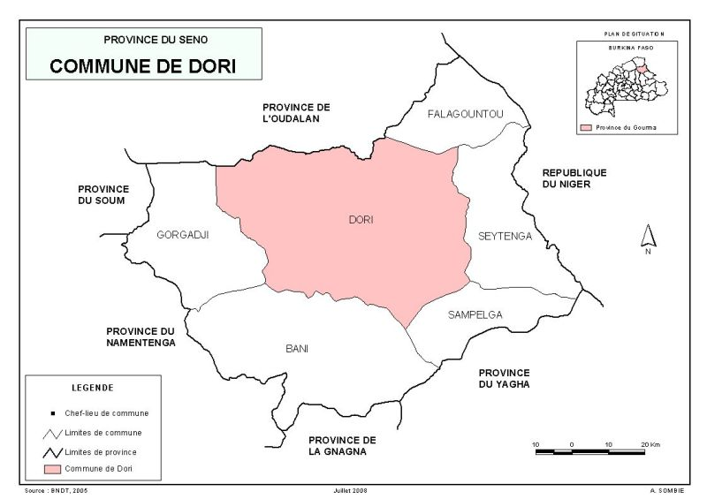
II. Brève présentation de la commune
Superficie: 2 532 km2
Population: environ 130 000 habitants
8 secteurs et 78 villages
Chef lieu de la Région du Sahel à 265 km de Ouagadougou
Taux d’accès à l’eau potable en fin 2013: 100% en ZU et 62,9% en ZR
Taux d’accès à l’assainissement en fin 2013: 49% en ZU et moins de 1% en ZR

Slide 5
Quelques résultats atteints en fin 2015
Eau potable
384 PMH
05 AEPS
10 PEA à énergie solaire
01 réseau ONEA avec 60 BF et 1850 BP dont 1060 subventionnés par la Mairie
37 AUE fonctionnelles sur 76
13,54% Taux de panne
Assainissement
15 km de caniveaux et 05 mares aménagées (inondation)
01 CTVD (EUE et OM)
75 latrines publiques
1087 latrines VIP familiales
78 puisards
03 comités de gestion de LP fonctionnels

Slide 6
Mécanisme de suivi-évaluation
Expérience de la commune de Dori

Slide 7
Quel mécanisme de suivi-évaluation perrein?
I. Dispositions:
Personnel technique et administratif formé
Autorité communale responsable du volet AEPHA
Responsable du service hygiène et assainissement
Maitrise d’ouvrage communal
Rédaction, transmission et archivage des rapports
MEO de la reforme AEPA
MEP d’une commission communale pour l’eau potable et l’assainissement (CCEPA)

Slide 8
II. Suivi des services d’eau et d’assainissement à l’aide de téléphonie mobile
Quel mécanisme de suivi-évaluation perrein?
Méthode avec Akvo flow/mWater à partir de mai 2015
•Utilisation du smartphone
•GPS intégré
•Superviseurs communaux ont accès aux données sur Internet
•Envoi de données directement dans la base de données
Efficacité et fiabilité augmentée
Méthode Habituelle
•Fiche d’enquête papier
•GPS
•Supervision de la collecte de données
•Transport des fiches et Opérateur de saisie
Risque d’erreurs à différents niveaux

Slide 9
Quel mécanisme de suivi-évaluation perrein?
Suivi
de façon intégrée et continue,
CCEPA et autres rencontres,
collecte de données,
rédaction et transmission des rapports,
DIAGNOSTIC
état des lieux
définition des indicateurs
Evaluation
pas systématique,
souvent par les PTF ou les STD,
Interne, par la Mairie,
Annuelle le plus souvent,
Apprentissage Application des leçons tirés
Archivage,
Capitalisation
Résolution
MEO des recommandations

Slide 10
Les principaux indicateurs suivis au niveau de la commune
Les indicateurs de bonne gouvernance (ténue des cadres de concertation, AG des AUE, etc.)
Les indicateurs d’activités (activités réalisées/activités programmées)
Les indicateurs de résultats (nombre d’ouvrages réalisés/ prévu; nombre de personnes touchées/prévu)
Les indicateurs de performance technique (Taux de couverture, taux d’accès)
Les indicateurs de performance financière (Taux d’absorption financière)

Slide 11
Nos insuffisances
L’Evaluation n’est pas systématique en fin d’année et à l’issue d’un projet ou programme;
Sérieux problème d’archivage;
Manque d’assistance technique.

Slide 12
Recommandations
L’harmonisation des systèmes de suivi pour assurer le respect de certaines exigences minimales et la mise en place d’un cadre de suivi commun;
L’amélioration de l’archivage;
La systématisation de l’évaluation en fin de projet,

Slide 13
FOFO

